Slide 1

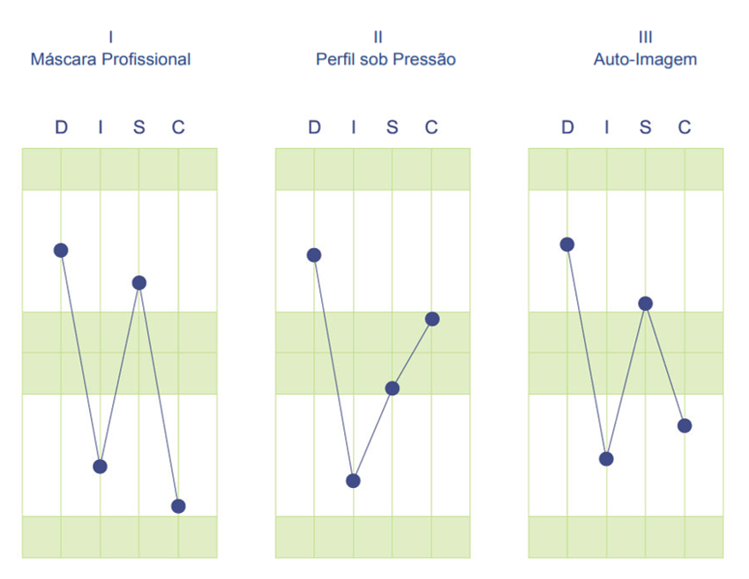
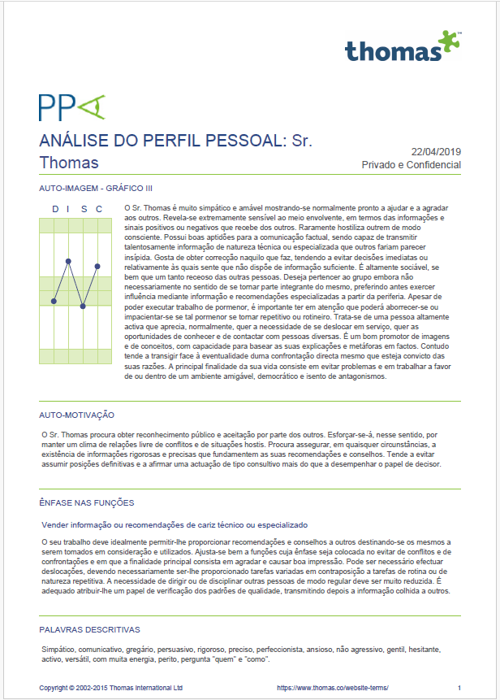
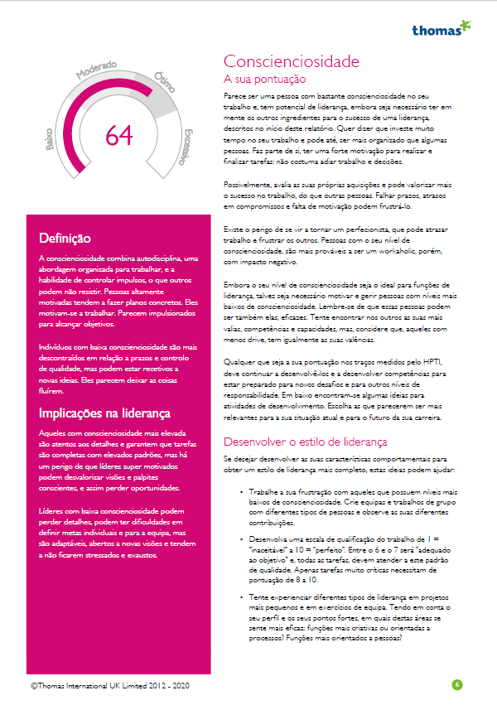
ETAPA 2
FORM-AÇÃO
Promover o envolvimento aplicando um Assessment
ATIVIDADES PROPOSTAS
Propomos que os participantes iniciem o seu processo de desenvolvimento num momento que antecede a formação, seguindo o método da pedagogia inversa, convidando-os a aceder a conteúdos e/ou recolher informação que servirá de base ao trabalho a desenvolver em sala e a tomar consciência dos comportamentos a otimizar.
DIAGNÓSTICO ONLINE CONFIDENCIAL
O participante acede à plataforma e responde ao questionário
SESSÃO DE FEEDBACK INDIVIDUAL (60’):
Conversa confidencial entre o formador/coach e o participante para debater o relatório e estruturar um plano de ação pessoal.
TRANSPOSIÇÃO PRÁTICA EM SALA
Integração do perfil e dos planos de ação nas dinâmicas e exercícios em sala de aula.
PRE-WORK

Slide 2
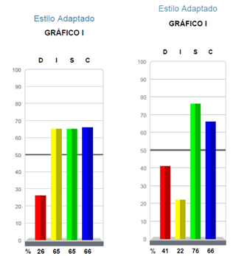
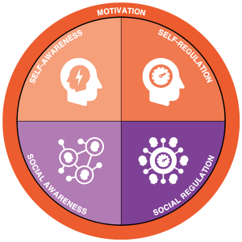
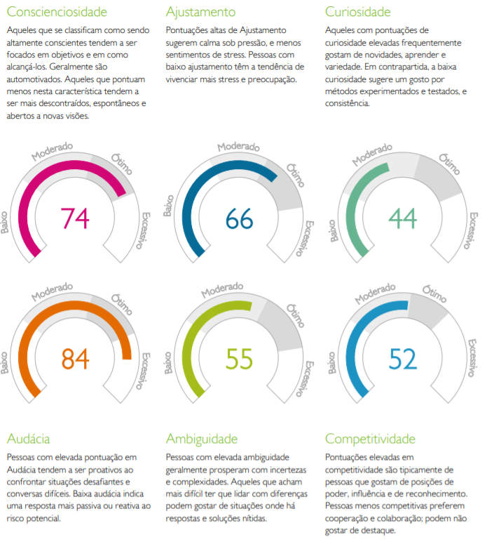
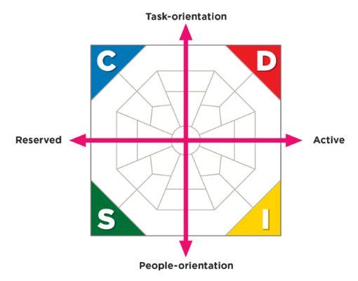
ETAPA 2
FORM-AÇÃO
Promover o envolvimento aplicando um Assessment
Matriz de Diagnóstic: O quê, e para quem
DIAGNÓSTICO | DESTINATÁRIOS / TEMÁTICA | O QUE MEDE (FOCO CIENTÍFICO)
PERFIL COMPORTAMENTAL (DISC) | Equipas de Vendas e Negociação Comunicação Interpessoal Gestão de Conflitos e Feedback | Estilo natural de comunicação, perfil adaptado ao cargo e reações sob stress.
INTELIGÊNCIA EMOCIONAL (QE) | Liderança Empática e de Proximidade Gestão de Stress & Burnout Resiliência Relacional | Autoconsciência, autorregulação, motivação, empatia e regulação social.
LIDERANÇA & POTENCIAL (HPTI) | Líderes Executivos / Top Management Planos de Sucessão / Identificação de HiPos Coaching Executivo | 6 traços preditores de sucesso estratégico (resiliência, competitividade, audácia, etc.).
AGILIDADE COGNITIVA (GIA) | Gestão da Mudança Crítica / Célere Promoções e Rotação de Postos Agilidade de Aprendizagem | Velocidade de raciocínio lógico-dedutivo, flexibilidade mental e precisão analítica.
DINÂMICAS DE EQUIPA (HPT) | Workshops de Teambuilding Equipas em Reestruturação / Novas Chefias Alinhamento e Cooperação Coletiva | Clima de envolvimento relacional e coesão baseado nas 5 Disfunções (Lencioni).
PRE-WORK

